Slide 1


B.C.S. PANORAMA EPIDEMIOLOGICO 2018
MORBILIDAD GENERAL, INFLUENZA DENGUE, SEMANA # 17
2018
FUENTE: PLATAFORMA SINAVE. SUIVE WNDOWS. SSA
CORTE DE INFORMACION AL 03 - 05 -2018
DEPARTAMENTO DE VIGILANCIA EPIDEMIOLOGICA
RESPONSABLE: DR. MAURICIO BERNAL HERNANDEZ
APOYO TECNICO: ING. ERNESTO NAVARRO HIGUERA

Slide 2
MORBILIDAD GENERAL
BOLETIN EPIDEMIOLOGICO SEMANAL
SEMANA 17 2018
DIRECCION DE SERVICIOS DE SALUD
SUBDIRECCION DE CONTROL Y PREVENCION DE ENFERMEDADES
DEPARTAMENTO DE VIGILANCIA EPIDEMIOLOGICA
Prontuario semana 17-2018
Padecimiento | 2018 | 2017 | Variación
Infecciones respiratorias agudas * | 93,605 | 103,844 | -9.86
Enfermedades diarreicas agudas** | 18,796 | 16,814 | 11.79
Infección de vías urinarias | 14,500 | 14,438 | 0.43
Gingivitis y enfermedad periodontal | 5,222 | 5,751 | -9.20
Otitis media aguda | 5,164 | 3,970 | 30.08
Úlceras, gastritis y duodenitis | 4,838 | 4,152 | 16.52
Conjuntivitis | 4,352 | 4,186 | 3.97
Enfermedad de Transmisión Sexual *** | 1,948 | 1,634 | 19.22
Obesidad | 1,734 | 2,468 | -29.74
Hipertensión arterial | 946 | 1,015 | -6.80
Asma | 885 | 913 | -3.07
Varicela | 696 | 756 | -7.94
Accidentes de transporte en vehículos con motor | 623 | 646 | -3.56
Diabetes mellitus (ambas) **** | 593 | 682 | -13.05
Insuficiencia venosa periférica | 401 | 530 | -24.34
Otras helmintiasis | 382 | 559 | -31.66
Quemaduras | 330 | 342 | -3.51
Depresión | 278 | 292 | -4.79
Hiperplasia de la próstata | 193 | 266 | -27.44
Escabiosis | 165 | 203 | -18.72
Total : | 158,844 | 167,768 | -5.32
Fuente: EPIMORBI-SUAVE. Subdirección de Prevención y Control de Enfermedades. Secretaría de Salud. B.C.S.
*Incluye: infección respiratoria aguda, faringitis, amigdalitis estreptococica, neumonía, bronconeumonía e influenza.
**Incluye: amibiasis intestinal, shigelosis, fiebre tifoidea, giardiasis, enfermedad diarreica aguda, intoxicación alimentaria
bacteriana, paratifoidea, otras salmonelosis y otras infecciones intestinales debidas a protozoarios.
***Incluye: VIH, candidiasis urogenital, herpes genital, infección gonocócica genitourinaria, linfogranuloma venéreo,
sífilis adquirida, tricomoniasis urogenital, chancro blando y vulvovaginitis aguda.
**** Incluye diabetes mellitus tipo 1 y 2.
Observación: Se Incluye información de Consultorios Anexos a Farmacia
Nota: información disponible en el sistema de notificación, para el mismo período en ambos años.

Slide 3
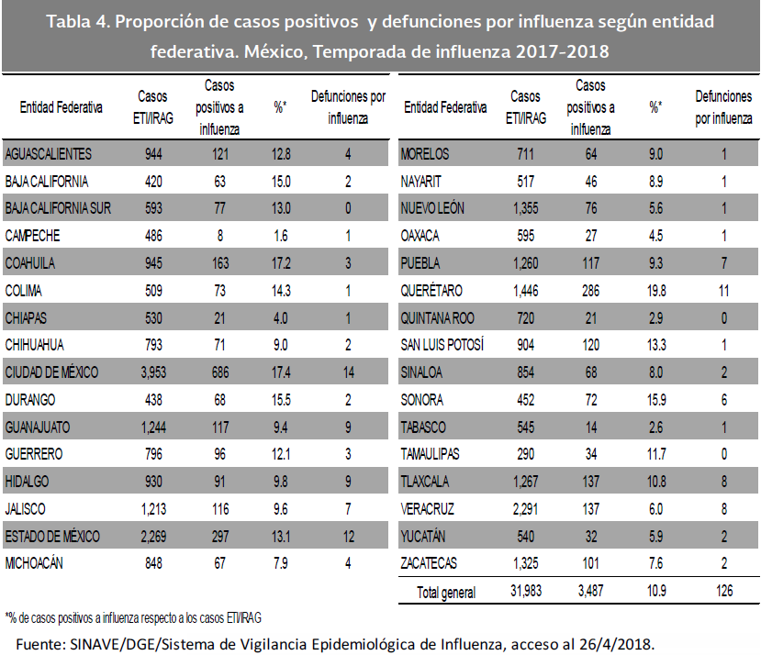
INFLUENZA 2018
BOLETIN EPIDEMIOLOGICO SEMANAL
SEMANA 17 2018

